Slide 1
5. DateTime: leren werken met objecten
1. Object Oriented Programming

Slide 2
De DateTime klasse
Bestaande .NET klasse
Ideaal om te leren werken met klassen en objecten

Slide 3


DateTime object aanmaken
2 manieren:
Huidige tijd en datum:
Zelf kiezen (mb.v. constructor):

Slide 4

Ingebouwde methoden
Al deze methoden geven steeds een nieuw DateTime object terug dat je moet bewaren wil je er iets mee doen:
AddDays
AddHours
AddMilliseconds
AddMinutes
AddMonths
AddSeconds
AddTicks
AddYears
Gebruik:

Slide 5
Ingebouwde properties
Toegang tot de interne staat van een DataTime object:
Date
Day
DayOfWeek,DayOfYear
Hour, Millisecond,Minute,Month,Second,Ticks
TimeOfDay
Today
UtcNow
Year
Gebruik: (zie volgende slide)

Slide 6
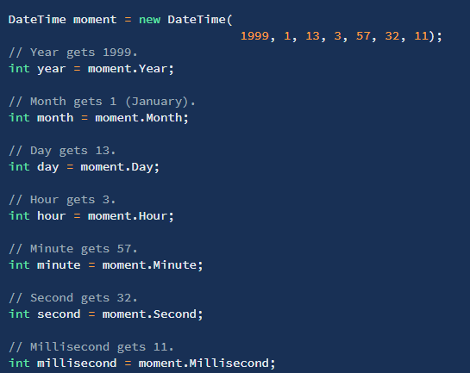
Gebruik properties

Slide 7
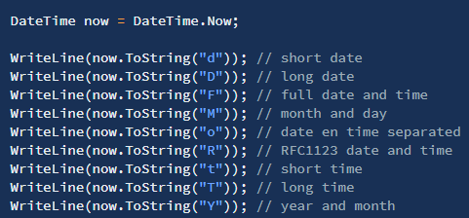
Sidenote: Formateren

Slide 8


Speciale (static) methoden
Sommige methoden zijn static dat wil zeggen dat je ze enkel rechtstreeks op de klasse kunt aanroepen. Vaak zijn deze methoden hulpmethoden waar de individuele objecten niets aan hebben
Parsing:
IsLeapYear

Slide 9
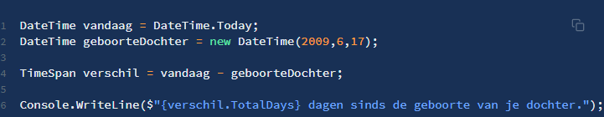
TimeSpan
Ander type: duur tussen twee tijden

Slide 10
En nu?

Slide 11
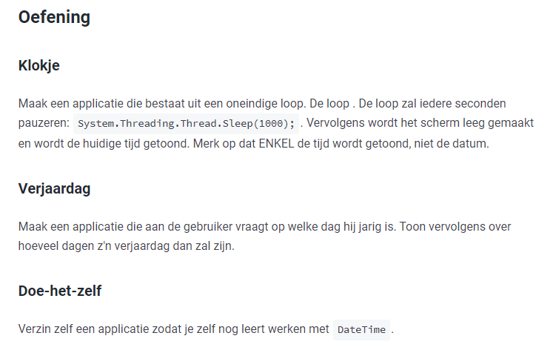

Slide 12
Meer info
Slides gemaakt door
Tim Dams (ziescherp.be), AP Hogeschool opleidingen elektronica-ict en toegepaste informatica
Sommige slides gebaseerd of gekopieerd van slidedecks van:
Programmeren in C# door Douglas Bell en Mike Parr (vert. Kris Hermans)
Microsoft Visual C# 2015: An Introduction to Object-Oriented Programming door Joyce Farrell
E.a.
Slides mogen aangepast worden, op voorwaarde dat deze slide steeds achteraan de slidedeck staat.

